Slide 1
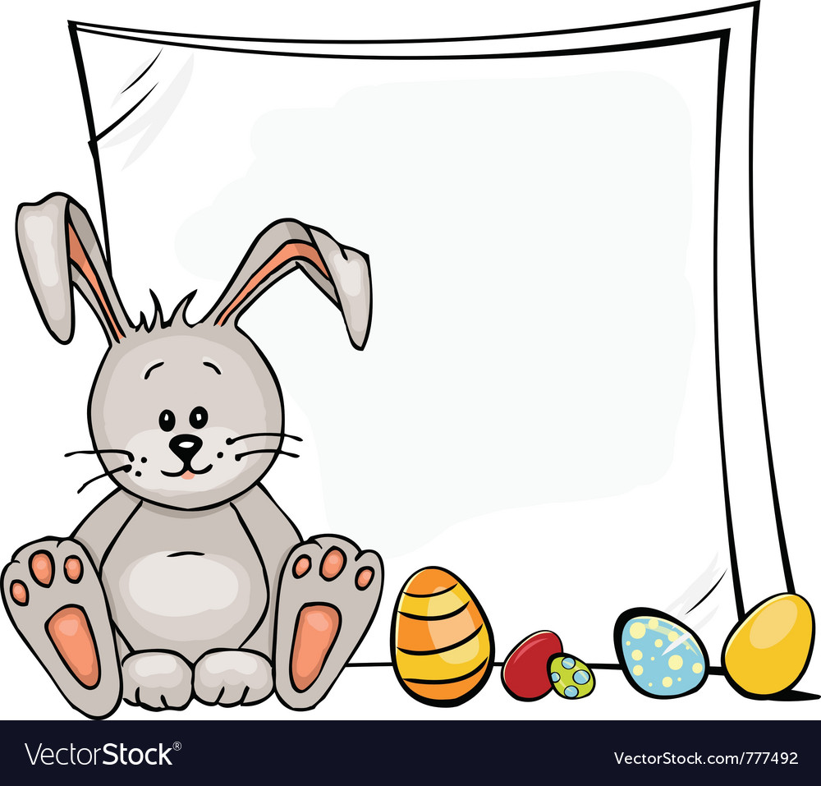


Slide 2

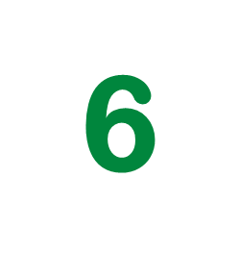


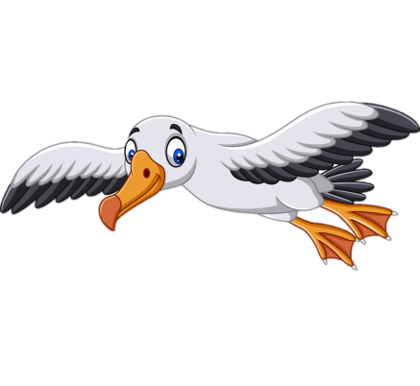
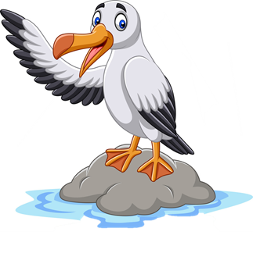
THIÊN NHIÊN KÌ THÚ
Bài
1
LOÀI CHIM CỦA BIỂN CẢ

Slide 3


Chọn từ ngữ để hoàn thiện câu và viết câu vào vở
đại dương
bay xa
thời tiết
bão
đi biển
a. Ít có loài chim nào có thể (……….) như hải âu.
b. Những con tàu lớn có thể đi qua (..………….).

Slide 4
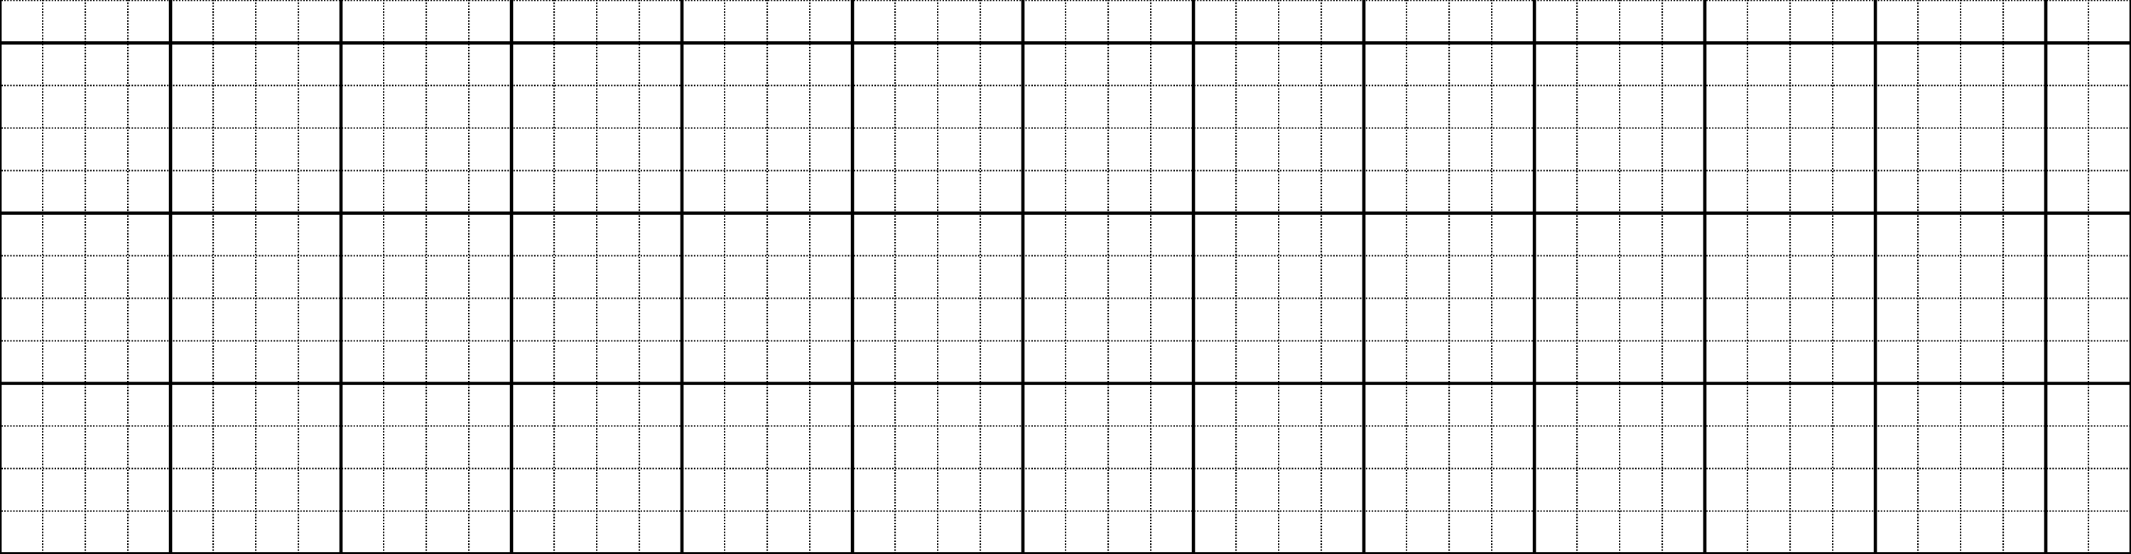
a. Ít có l♦i εim wào có Ό˘ bay xa ηư
hải âu.
b. Nǖững cΪ Ǉàu lņ có Ό˘ đi Ǖίa các
đại dưΩg.
Notes:
GV chủ động HD HS nắm quy tắc chính tả cơ bản.

Slide 5
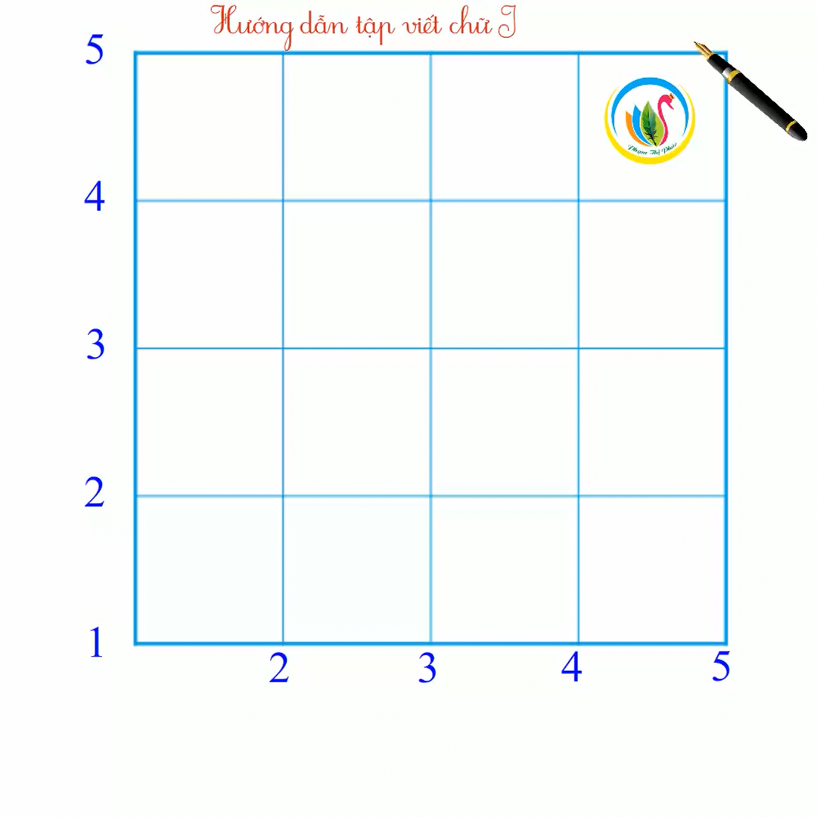
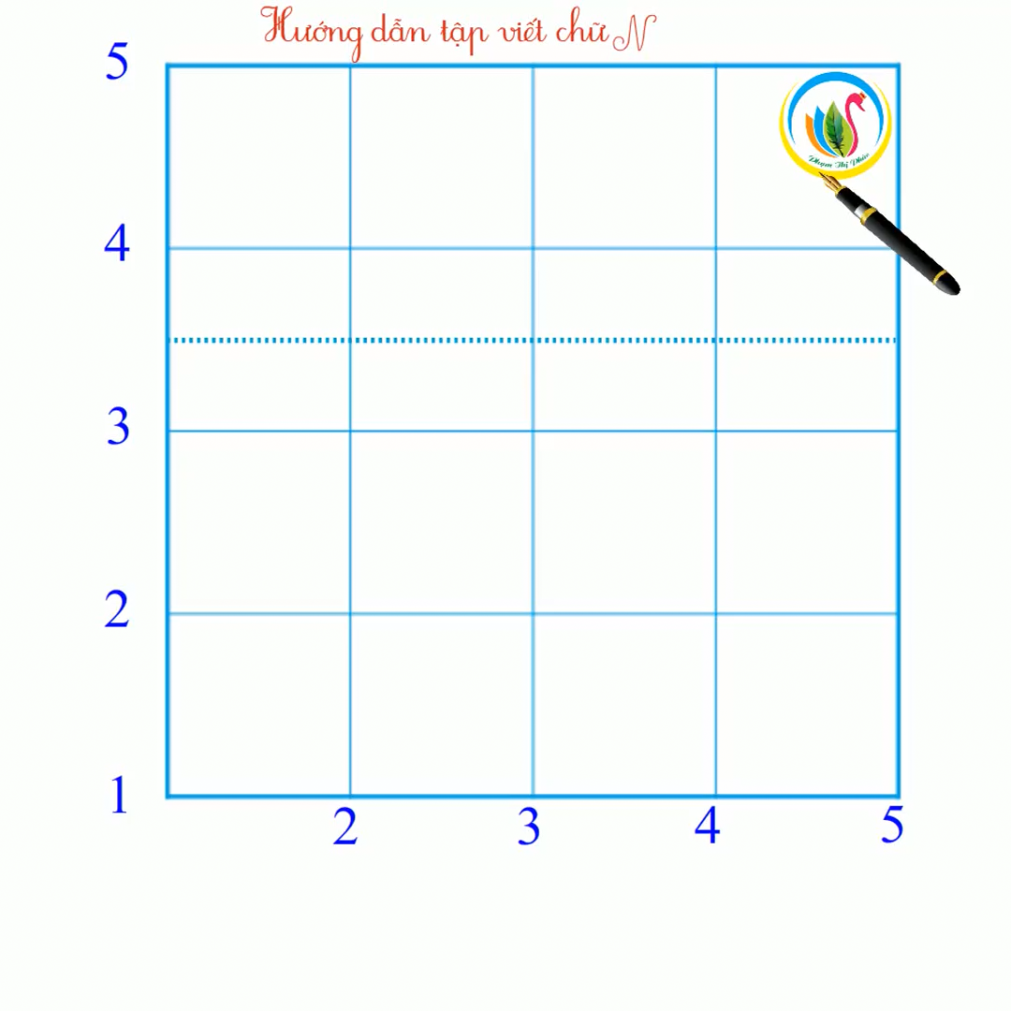

Slide 6

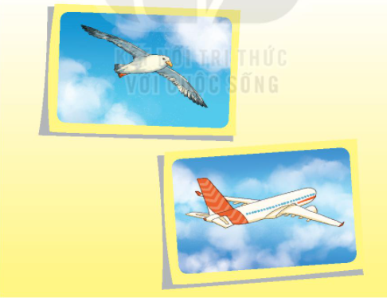
Quan sát tranh và dùng từ ngữ trong khung để nói theo tranh
6
hải âu máy bay bay cánh

Slide 7

Nghe viết
Hải âu là loài chim của biển cả. Chúng có sải cánh lớn, nên bay rất xa. Chúng còn bơi rất giỏi nhờ chân có màng như chân vịt.
Notes:
Gọi HS đọc lại bài

Slide 8
Hải âu là l♦i εim của λμϜn cả. Chúng
có sải cáζ lņ, Ζłn bay ǟất xa. Chúng cŜ
bΠ ǟất giĈ ηờ εân có jàng ηư εân νŻt.

Slide 9
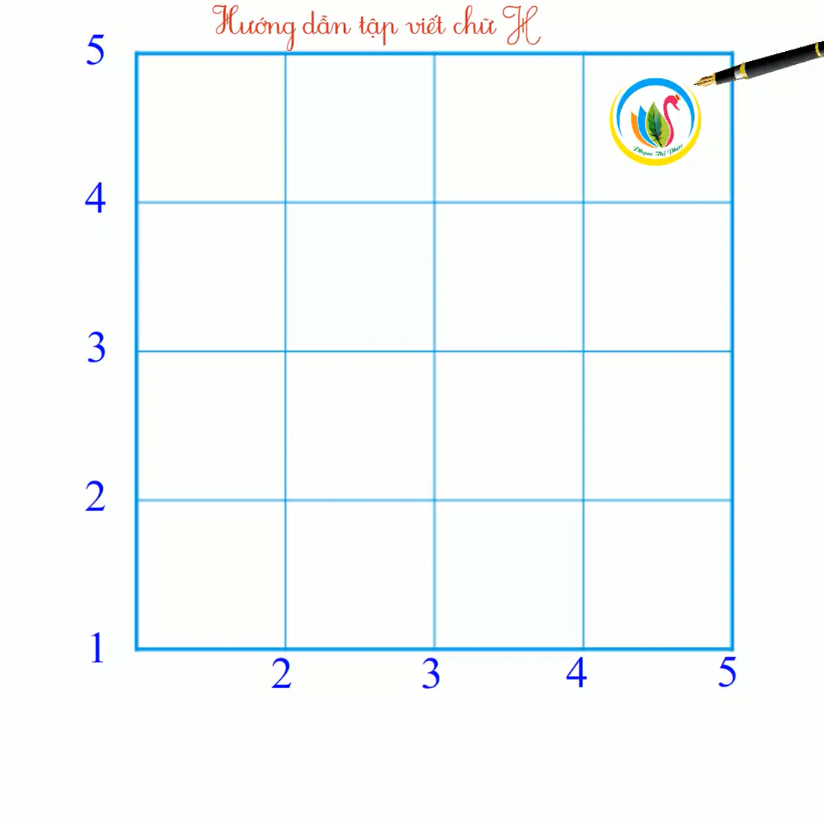
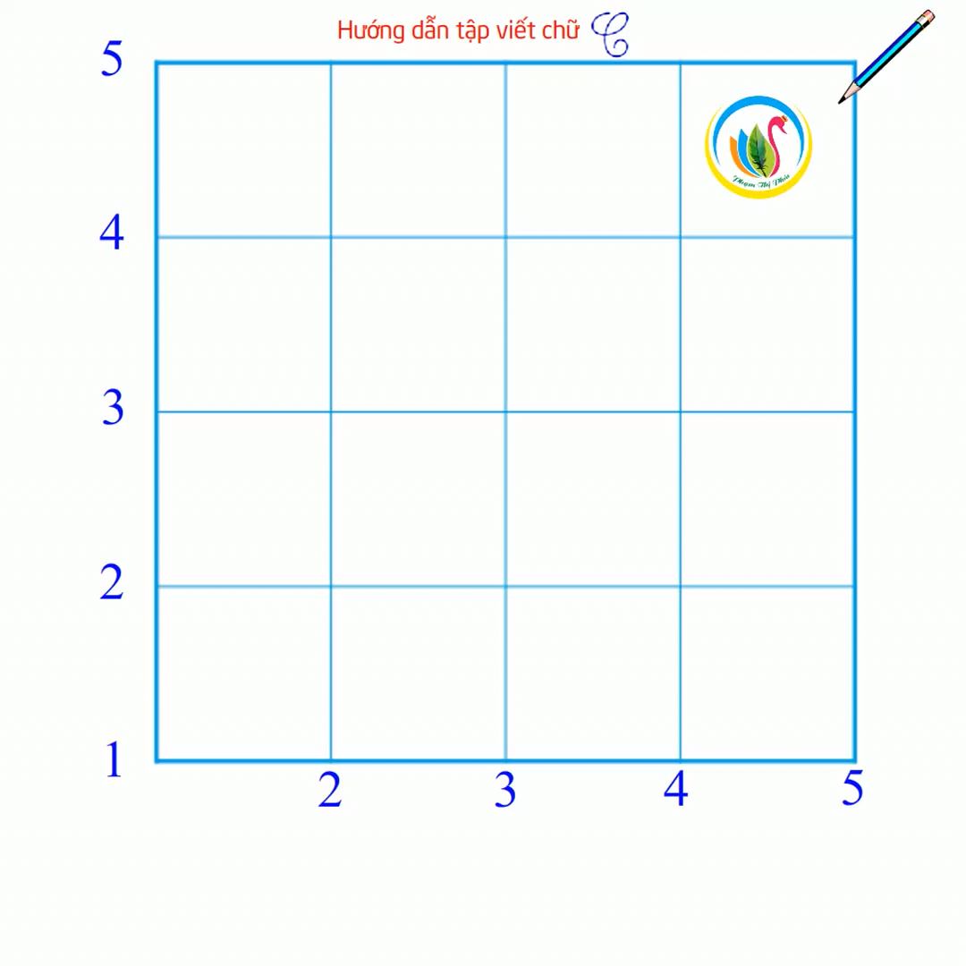

Slide 10

Chọn vần phù hợp thay cho ô vuông
a. ân hay uân?
đôi chân
gần gũi
huấn luyện
b. im hay iêm?
lim dim
quý hiếm
trái tim
Notes:
GV nên cho HS làm việc nhóm, vẽ sơ đồ tư duy.

Slide 11

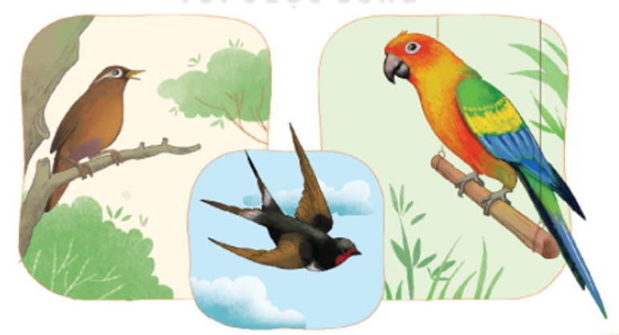
Trao đổi: Cần làm gì để bảo vệ các loài chim?
Notes:
Nên cho hs thảo luận nhóm và trình bày trên bảng lớp

Slide 12
Dặn dò:
Xem lại bài từ trang 104 đến trang 107.
Chuẩn bị bài mới Bảy sắc cầu vồng (trang 108).

